Slide 1
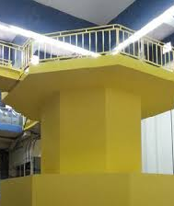

REDEMARRAGE DU REACTEUR NUCLEAIRE DE RECHERCHE DE LA RDC
PRESENTATION DE LA SECTION REACTEUR A L’OCCASION DES 65 ANS DU COMMISSARIAT GENERAL A L’ENERGIE ATOMIQUE, CEPAS, KINSHASA, 29 OCTOBRE 2024
Notes:
L'objectif de cette présentation est d'exposer le projet de remise en service du réacteur de recherche TRICO-II, les progrès réalisés à ce jour et les prochaines étapes.

Slide 2
Plan :
Notre histoire
Le réacteur TRICO II
Bénéfices attendus et défis du redémarrage de TRICO II
Evénements clés menant au lancement du projet
Organisation mise en place pour le projet
Budget
Etapes futures pour le succès du projet
Notes:
L'objectif de cette présentation est d'exposer le projet de remise en service du réacteur de recherche TRICO-II, les progrès réalisés à ce jour et les prochaines étapes.

Slide 3
1. Notre Histoire
QUELQUES DATES ...
REACTEUR TRIGA MARK I (TRICO I)
1959
1960
1963
1964
1967
1970
9 JUIN
CONSEIL DES GOUVERNEURS DE L’AIEA ACCEPTE DEMANDE
(RES.GOV. 1004)
4ème SOMMET OUA A KINSHASA
ENTERINEMENT DE LA RES.GOV.1004:
CENTRE TRICO DEVIENT CREN-K
29 JUIN
ARRET DEFINITIF DE TRICO I
6 JUIN INAUGURATION DE TRICO
10 JUIN
CREATION DU COMMISSARIAT DES SCIENCES NUCLEAIRES
DEMANDE DE LA RDC A L’AIEA:
TRANSFORMER CENTRE TRICO EN CENTRE NUCLEAIRE REGIONAL POUR L’AFRIQUE CENTRALE
CREATION DU CENTRE NUCLEAIRE TRICO ORGANISE AUTOUR DU REACTEUR TRICO I
(50 Kw)
7

Slide 4
Notre Histoire
QUELQUES DATES ...
REACTEUR TRIGA MARK II (TRICO II)
1970-1971
1972
1974
1978
1988-1989
2004
2020
2019- 2023
TRAVAUX DE CONSTRUCTION DU REACTEUR TRICO II
24 MARS : PREMIERE CRITICITE DE TRICO II
30 MARS INAUGURATION DE TRICO II (50 kWth) PAR LE PRESIDENT DE LA REPUBLIQUE
30 NOVEMBRE
PULSATION (1600 MW) DE TRICO II PAR LE PRESIDENT DE LA REPUBLIQUE
5 MAI
CSN DEVIENT CGEA PAR ORDONNANCE N° 78-195 PORTANT STATUTS DU CGEA (ENTREPRISE PUBLIQUE)
TRAVAUX DE REPARATION DE LA CUVE DE TRICO II
24 MARS 1989:
TRICO II A NOUVEAU CRITIQUE
OCTOBRE : MISSION INSARR
9 NOVEMBRE DEBUT ARRET PROLONGE DE TRICO II
20 FEVRIER
DECISION DU CONSEIL DES MINISTRES DE REDEMARRER TRICO II
29/07-02/08/2019
ET
20-24/03/2023
MISSIONS AIEA D’INSPECTION DU COMBUSTIBLE, DES SSCs ET DU BATIMENT DU REACTEUR

Slide 5
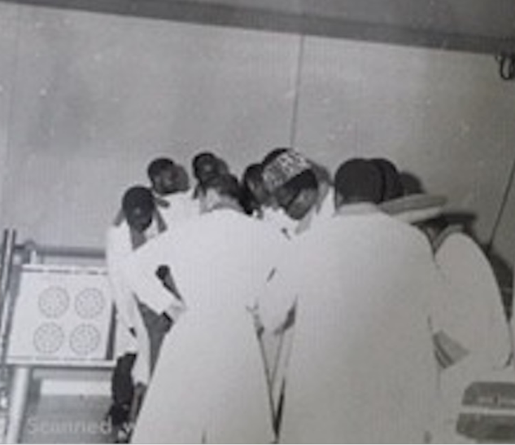
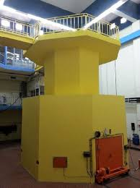

Une longue expérience avec les réacteurs de recherche
06/06/1959
TRIGA MK I , 50 kW
24/03/1972
TRIGA MK II, 1000 kW
29/06/1970
09/11/2004
20/02/2020
TRICO-I mis définitivement à l’arrêt
TRICO-I 1ER RR EN AFRIQUE
TRICO-II
TRICO-II Début arrêt prolongé
DECISION GOUVERNEMENTALE DE REMETTRE TRICO II EN SERVICE
Notes:
La RDC a une longue histoire et expérience avec les réacteurs nucléaires de recherche.
Le premier réacteur de recherche en Afrique a été mis en service en RDC le 6 juin 1959. TRICO-I était un réacteur de type TRIGA Mark I d’une puissance de 50 kW. Ce réacteur a fonctionné jusqu’au 29 juin 1970, date à laquelle il a été définitivement mis à l’arrêt.
En 1972, nous avons construit TRICO-II, un autre réacteur de type TRIGA Mark II, avec la puissance élevée à 1 000 kWth. TRICO-II a fonctionné pendant plus de 20 ans sans incident. It a été mis à l’arrêt en 2004 pour réparations et maintenance.
En 2020, le Gouvernement a pris une décision ferme de remettre le réacteur en service.

Slide 6
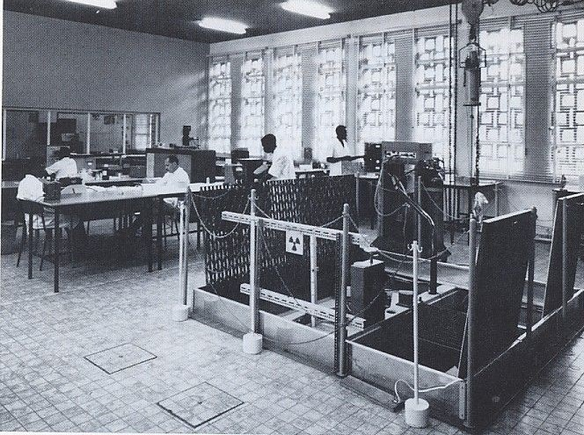
Une longue histoire avec les réacteurs de recherche
Depuis 1959, plus de 40 ans d'exploitation sûre du RR et plus de 65 ans d'expérience en matière de maintenance, d'entretien et de démantèlement.
TRICO-I et TRICO-II ont été utilisés pour :
la recherche, l'enseignement et la formation en science nucléaire
la production de radio-isotopes pour des applications agricoles, biologiques et médicales
l'analyse par activation neutronique
l'information du public (visites guidées)
TRICO-I en 1959
Notes:
Dès le début du programme nucléaire du pays, le réacteur de recherche TRICO a eu une vocation régionale :
En 1964, l'Agence Internationale de l’Energie Atomique approuve la création d'un centre régional d'études nucléaires pour l'Afrique tropicale à Kinshasa.
En 1967 : Les Chefs d’Etats Africains approuvent ce que nous appelons aujourd’hui le Centre régional d'études nucléaires de Kinshasa (CREN-K) lors du 4e sommet de l'Organisation de l‘Unité Africaine (OUA) tenu à Kinshasa.
Les États africains avaient déjà compris que les applications pacifiques de l'énergie nucléaire étaient importantes pour le développement et qu'une approche régionale serait la plus efficace.
Depuis 1959, plus de 40 ans d'exploitation sûre du RR et plus de 65 ans d'expérience en matière de maintenance, d'entretien et de démantèlement.-TRICO-I et TRICO-II ont été utilisés pour :üla recherche, l'enseignement et la formation en science nucléaireüL'information du publicüLa production de radio-isotopes pour des applications agricoles, biologiques et médicalesüL'analyse par activation neutronique des minéraux
Depuis 1959, la RDC a exploité ses réacteurs de recherche sans incident majeur. TRICO-I et TRICO-II ont été utilisés pour la recherche, l'éducation et la formation en science nucléaire, l'information du public par des visites, la production de radio-isotopes pour des applications dans l'industrie, l'agriculture, la biologie et la médecine, et l'analyse par activation neutronique pour nos minéraux dans l'industrie minière.

Slide 7
Les grandes étapes de l’histoire de TRICO II
1970-1979 | 1972 1974 | Mise en service officielle de TRICO-II Mode pulsé
1980-1989 | 1988-89 | Réparation de la cuve (corrosion) et remise en service.
1990-1999 | 1994 | Premières interruptions de service
2000-2009 | 2002 2004 2009 | Promulgation de la Loi Nucléaire (Loi 017/2002) et Création du CNPRI, Organisme de Régulation Nucléaire Mission INSARR de l’AIEA et décision d’arrêter temporairement le réacteur: début de la période d’arrêt prolongé Le Gouvernement opte pour la « Réparation » de TRICO plutôt que son « Déclassement ».
2010-2019 | 2017 2018 2019 | Le Gouvernement annonce son intention de redémarrer le réacteur + Mission IPPAS de l’AIEA (International Physical Protection Advisory Service) mission Missions INSARR et pre-OMARR Mission ISI IAEA pour l’inspection visuelle des éléments combustibles standards
2020- | 20 fév. 2020 2023 | Le Gouvernement décide de redémarrer le réacteur. Développement du Plan d’Action Stratégique du redémarrage de TRICO II Mission ISI AIEA (inspection visuelle des barres de contrôle FFCR, IFE, constituants internes du réacteur, évaluation du bloc en béton de protection biologique et du bâtiment du réacteur )
TRICO-II en 2024
Notes:
Voici l'histoire de notre réacteur de 1 MW, décennie après décennie.
Entre 1972 et 1994, nous l'avons exploité en toute sécurité, sans aucun problème.
Dans les années 1990, nous avons commencé à rencontrer des difficultés en raison d'un manque de financement régulier et de soutien politique.
Malgré une période difficile entre 1996 et 2003, marquée par deux guerres civiles et l'instabilité politique, le CGEA est parvenu à maintenir en bon état les systèmes de sécurité essentiels et les éléments de combustible nucléaire, mais nous avons dû cesser complètement nos activités en 2004.
Nous avons bénéficié de plusieurs missions de l'AIEA :
-INSARR en 2004-IPPAS en 2017-INSARR et pré-OMARR en 2018
-Inspection visuelle des éléments combustibles en 2019
En février 2020, le Gouvernement a pris la décision ferme de rénover le réacteur. Le ministre de la recherche scientifique et de l'innovation technologique s'est rendu à l'AIEA en mars et en septembre 2020 pour présenter le plan d’action stratégique élaboré pour le redémarrage du réacteur et obtenir le soutien de la communauté internationale.

Slide 8

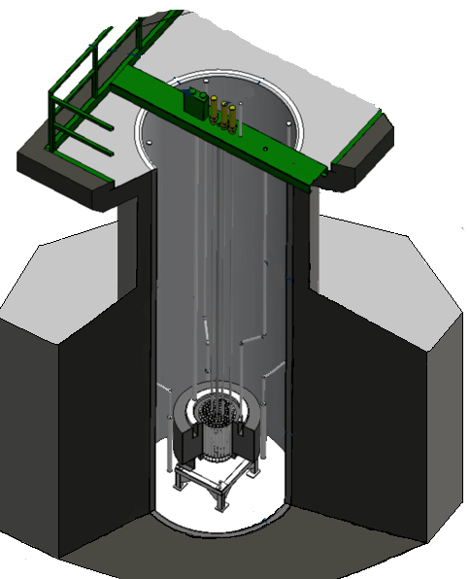
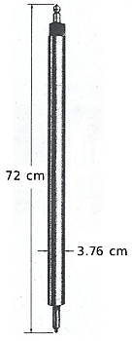
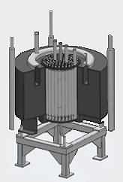
2. Le RÉACTEUR TrICO II
Le cœur du réacteur TRICO II se compose des barres de combustibles , d’un réflecteur (avec Lazy Susan ), d’un canal central, de quatre barres de contrôle et les tubes du convoyeur pneumatique.
Type de carburant | Type 104
Carburant à base de viande
Matériel | U-ZrH _{1,65}
Densité (g/cc) | 6.02
Longueur (cm) | 38.1
Rayon (cm) | 1.824
Masse de U par FE | 193
U dans le carburant (% en poids) | 8.50
Masse de l'U-235 (g) | 38
Enrichissement (% en poids) | 19.7
Poison inflammable
Matériel | Mo-disque
Densité (g/cc) | 10.28
Longueur ou épaisseur (cm) | 0,079
Diamètre (cm) | 3.63

Slide 9
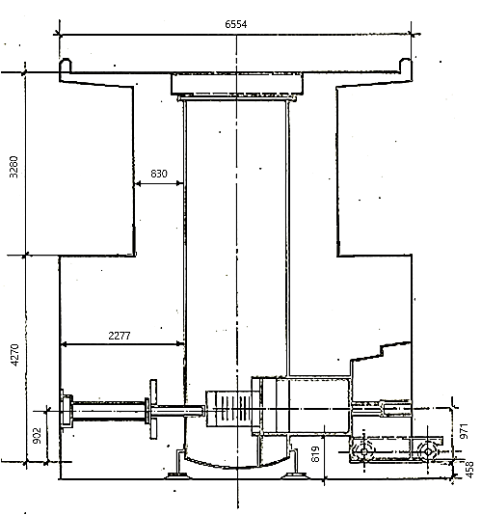
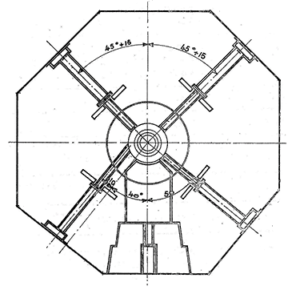
2. Le RÉACTEUR TrICO II
La cuve du réacteur (diamètre de 1.98 m, hauteur de 7.5 m) est remplie d'eau déminéralisée.
Au niveau du plan médian du cœur, le cuve présente cinq formes géométriques horizontales intérieures, correspondant à la colonne thermique et aux quatre tubes d'extraction des faisceaux de neutrons.
La protection biologique est assurée latéralement par une masse de béton de densité 3,5

Slide 10
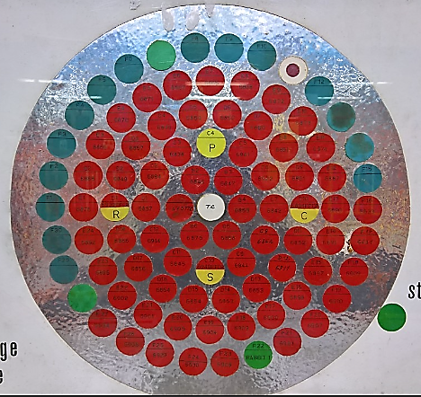
2. Le RÉACTEUR TrICO II
La masse critique correspond au chargement de 66 barres de combustibles.
Avec 70 barres de combustibles, TRICO II a atteint 1000 kW de puissance.
L'excès de réactivité mesuré à puissance nulle est de 4,55$
Depuis sa mise en service, le réacteur TRICO II a totalisé 35,5 MW.Jours
calcul du burnup a été effectué et il en ressort que 42 grammes d'uranium-235 ont été consommés et 3,65 grammes de plutonium ( ²³⁹ Pu, ²⁴⁰ Pu, ²⁴¹ Pu, ²⁴² Pu) ont été produits pendant toute la période de fonctionnement du réacteur TRICO II.
Configuration du coeur
Nbr des combustibles standards | 66
Nbr des combustibles instrumentés | 1
Composition des elts Réflecteurs | Graphite
Source de neutrons | Ra-Be
Nbr de barre de contrôle | 3 [ R , C et S ]
Tige d' impulsion | 1 [ P ]

Slide 11
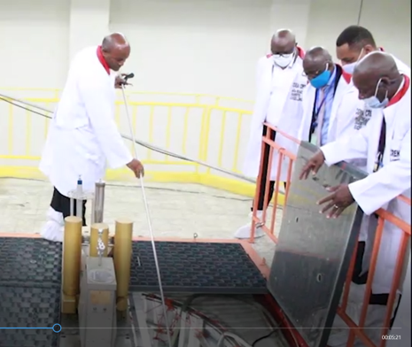





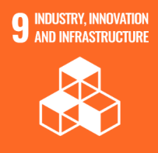
3. Bénéfices attendus et défis du redémarrage de TRICO II
Promotion de l'utilisation des applications pacifiques de l'énergie nucléaire en Afrique et contribuer au développement.-La réactivation du RR de Kinshasa est une solution économique par rapport à la construction d'un nouveau RR.
Fourniture des produits nucléaires (par exemple des radio-isotopes) et des services (par exemple des formations) à la RDC et à l'ensemble de la région.-
Développement des compétences scientifiques et techniques nationales et dans la région
Recherche fondamentale en physique nucléaire
Restauration du passé scientifique prestigieux du pays dans le domaine du nucléaire.
Notes:
Tout d'abord, conformément à la vision initiale de nos prédécesseurs, nous voulons encourager l'utilisation des applications pacifiques de l'énergie nucléaire en Afrique. Les applications nucléaires contribueront aux objectifs de développement durable 2, 3, 4, 7, 8 et 9. Pour cela, un réacteur nucléaire de recherche est un outil indispensable.
Deuxièmement, nous avons constaté que la réactivation du réacteur serait plus économique que la construction d'un nouveau réacteur. Au fil des ans, nous avons beaucoup investi dans la maintenance de l'installation existante. Une mission de l'AIEA en 2019 a révélé que nos éléments combustibles étaient en bon état pour la poursuite du service nucléaire. Nous devons maintenant remplacer notre système de contrôle et renouveler certains équipements liés à la sûreté et à la sécurité. Nous devrons également mettre à jour les connaissances de notre personnel et recruter et former de nouveaux employés pour exploiter pleinement le réacteur remis à neuf.
Le troisième avantage est que nous fournirons des produits et des services nucléaires qui devraient nous permettre de financer en partie nos opérations et de réduire notre dépendance à l'égard des pays étrangers.-
(4) Enfin, la remise en service de ce témoin de notre prestigieux passé scientifique serait un symbole important pour notre nation.

Slide 12
Défis
Défis techniques majeurs : mise à niveau des équipements et respect des normes de sûreté
Gestion des déchets nucléaires et l’impact environnemental du réacteur constituent des préoccupations majeures. Il importe de développer des stratégies durables pour minimiserles risques pour l’environnement et la santé publique.
Cadre légal et réglementaire: Le respect des réglementations nationale et internationale est fondamental pour le fonctionnement du réacteur. Il est crucial d’établir des protocoles rigoureux pour garantir la sûreté et la conformité aux normes.
Soutien politique, perception publique
Problèmes économiques. Financement et coût d’exploitation
Formation du personnel qualifié.
Notes:
Tout d'abord, conformément à la vision initiale de nos prédécesseurs, nous voulons encourager l'utilisation des applications pacifiques de l'énergie nucléaire en Afrique. Les applications nucléaires contribueront aux objectifs de développement durable 2, 3, 4, 7, 8 et 9. Pour cela, un réacteur nucléaire de recherche est un outil indispensable.
Deuxièmement, nous avons constaté que la réactivation du réacteur serait plus économique que la construction d'un nouveau réacteur. Au fil des ans, nous avons beaucoup investi dans la maintenance de l'installation existante. Une mission de l'AIEA en 2019 a révélé que nos éléments combustibles étaient en bon état pour la poursuite du service nucléaire. Nous devons maintenant remplacer notre système de contrôle et renouveler certains équipements liés à la sûreté et à la sécurité. Nous devrons également mettre à jour les connaissances de notre personnel et recruter et former de nouveaux employés pour exploiter pleinement le réacteur remis à neuf.
Le troisième avantage est que nous fournirons des produits et des services nucléaires qui devraient nous permettre de financer en partie nos opérations et de réduire notre dépendance à l'égard des pays étrangers.-
(4) Enfin, la remise en service de ce témoin de notre prestigieux passé scientifique serait un symbole important pour notre nation.

Slide 13
4. Événements clés en 2020 menant au lancement du projet 1.
Objectif : planifier soigneusement le projet, obtenir le soutien de la communauté internationale et identifier les partenariats clés.
20 fév. 2020 | -Le gouvernement prend la décision ferme de réactiver TRICO-II
Mars | Visite du Ministre de la Recherche Scientifique et des Technologies Innovantes (RSIT) à l'AIEA pour annoncer la décision du gouvernement Mise en place de la Commission chargée de suivre le processus de redémarrage du RR
Avril - Mai | Développement d'un plan d'action stratégique pour le redémarrage du réacteur de recherche TRICO-II
Juillet | Envoi du plan d'action stratégique à l'AIEA Obtention de devis auprès de 4 fournisseurs pour le système d'instrumentation et de contrôle
Septembre | Participation du ministre de la RSIT à la Conférence générale de l'AIEA et à des réunions avec des fonctionnaires de l'AIEA
Octobre | Lancement de la phase 1 du projet – Planification et préparation
Notes:
Le 20 février 2020, le gouvernement a officiellement pris la décision de lancer le projet de redémarrage de TRICO-II lors du Conseil des Ministres.
En mars 2020, le Ministre de la Recherche Scientifique et des Technologies Innovantes (RSIT), Maitre Mpanda Mwamba, s'est rendu à Vienne, à l'AIEA, pour annoncer la décision du gouvernement.
En avril-mai 2020, le CGEA a élaboré, avec l'aide de son consultant NPC, un plan d'action stratégique détaillé qui a été envoyé à l'AIEA en juillet 2020.
En juillet 2020, NPC a obtenu des estimations de prix pour le plateau de contrôle (la pièce la plus coûteuse à remplacer). Les estimations les plus réalistes sont de l'ordre de 5 à 6 millions USD.
En septembre 2020, le ministre du RSIT a conduit la délégation de la RDC à la Conférence générale de l'AIEA. À cette occasion, le ministre a rencontré le directeur général, Mariano Grossi, qui, sur la base du plan d'action stratégique, a pleinement soutenu le projet. Il a toutefois posé comme condition à son soutien la remise du rapport d'analyse de sûreté du réacteur.En octobre 2020, la phase 1 de notre plan d'action a été lancée.

Slide 14
Approche de l'élaboration d'un plan stratégique de redémarrage
Documents CGEA
-Plans d'action
-Plans d'utilisation et d'affaires
-Estimation des coûts
Rapports AIEA
INSARR
Projets de CT
IPPAS
Pre-OMARR
Besoins des Parties prenantes
Nationaux
Internationaux
Internes
Parteners Potentiels
Consultants
CGEA
Experts
Utilisation de la méthodologie recommandée par l'AIEA (voir IAEA Nuclear Energy Series NG-T-3.16, 2017)
Analyse des documents existants, y compris un plan d'utilisation et des plans d'affaires
Examen détaillé de toutes les recommandations de l'AIEA depuis 2004 (validité, progrès à ce jour, actions futures)
Réflexion stratégique, enseignements tirés et analyse SWOT
Définition claire des objectifs-Prise en compte des besoins de toutes les parties prenantes
Définition de la structure du projet et des responsabilités
Notes:
En mars 2020, nous avons commencé par élaborer un plan stratégique pour le redémarrage du réacteur de recherche.
Pour cela, nous avons suivi les recommandations de l'AIEA sur la manière d'élaborer un tel plan stratégique.
Nous avons analysé tous nos documents existants, y compris un business plan que nous avions développé en 2019.
Nous avons examiné en détail toutes les recommandations de l'AIEA qui nous ont été transmises par le biais des différentes missions depuis 2004 et les avons intégrées dans notre plan.
Avec tous nos experts, nous sommes passés par les étapes classiques de planification stratégique telles que l'analyse SWOT, l'identification des risques, les leçons tirées du passé.
Nous avons défini nos objectifs, en tenant compte des besoins de toutes les parties prenantes et enfin nous avons défini la structure de notre projet.

Slide 15





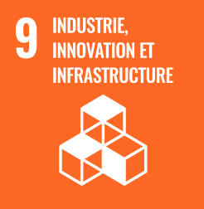
Notre vision et Notre Mission
VISION Le CREN-K est un centre d'excellence nucléaire en Afrique centrale et orientale qui contribue au développement durable de la RDC et de la région.
MISSION Redémarrer le réacteur de recherche TRICO II et l'exploiter de manière sûre et sécurisée, dans le respect total des normes internationales et des exigences réglementaires nationales, afin de fournir des services d'irradiation locaux compétitifs, des produits nucléaires, des capacités d'éducation et de formation, ainsi que des capacités de recherche et de développement dans le domaine des sciences et des techniques nucléaires.
Notes:
Notre vision est que le CREN-K redevienne un centre nucléaire d'excellence en Afrique centrale et orientale, contribuant au développement durable de la RDC et de la région.
Notre mission est de redémarrer le réacteur de recherche TRICO II et de l'exploiter en toute sécurité, dans le respect total des normes internationales et des exigences réglementaires nationales, de fournir des services d'irradiation locaux compétitifs, des produits nucléaires, des capacités d'éducation et de formation, ainsi que des capacités de recherche et de développement dans le domaine des sciences et techniques nucléaires.

Slide 16
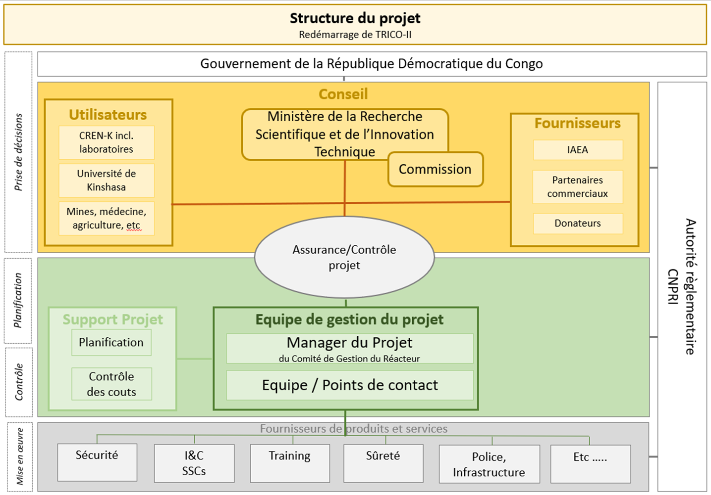
Organisation mise en place pour le projet
Notes:
C'est la structure du projet que nous avons établie avec des rôles et des responsabilités très clairs.
Le ministère a mis en place une commission gouvernementale à partir de mars 2020 pour superviser le projet et le CGEA a engagé un consultant basé à Vienne (Autriche) pour nous soutenir dans la conception et la mise en œuvre du projet.
Le NPC est composé d'anciens experts de l'AIEA et leur expérience et leurs relations au sein de l'AIEA sont extrêmement utiles pour la réussite du projet.
Nous avons une équipe très dévouée au CREN-K qui se concentre maintenant entièrement sur le projet.

Slide 17
Analyse SWOT*
POINTS FORTS Longue expérience de l'exploitation des RR Direction et personnel du CREN-K engagés Soutien politique fort Gestion et assurance de projet solides | Points faibles Pesonnel insuffisant pour la physique des réacteurs et la maintenance technique Cadre réglementaire encore à consolider Les laboratoires associés doivent être rénovés avant d'être pleinement opérationnels. Système de gestion de la qualité encore à mettre en place
OPPORTUNITÉS Génération de revenus par le biais des applications RR Utilisation accrue des projets de coopération technique et des possibilités de formation offertes par l'AIEA et d'autres organismes Collecte de fonds auprès d'autres ministères, du secteur privé et de donateurs non traditionnels Partenariats avec des universités, des opérateurs TRIGA ou d'autres parties prenantes | Menaces Echec d'une nouvelle tentative de redémarrage du réacteur Opposition au projet Difficultés à retenir le personnel bien formé Manque de confiance et de soutien de la part de la communauté internationale Insuffisance des ressources humaines disponibles pour le projet Insuffisance des ressources humaines disponibles pour le projet Insuffisance du financement du projet
*SWOT = Strength, Weaknesses, Opportunities, Threats
Notes:
The following are the strengths, weaknesses, opportunities and threats we have identified for the project. This analysis was based on the experiences of previous restart attempts.

Slide 18
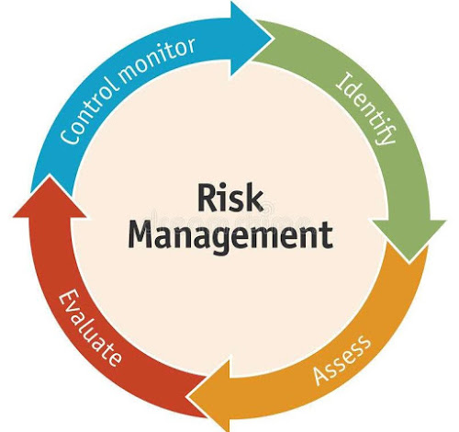
Gestion des risques
Mauvaise gestion du projet
Manque de ressources financières
Manque de personnel qualifié
Manque de soutien de la communauté internationale
Instabilité politique
Notes:
Comme vous pouvez l'imaginer, ce projet est un défi. Voici les principaux risques que nous avons identifiés :
Mauvaise gestion du projet
Manque de ressources financières
Manque de personnel qualifié
Manque de soutien de la part de la communauté internationale
Instabilité politique.
Ces risques seront étroitement surveillés tout au long du processus afin de les contrôler et de les atténuer.

Slide 19
Phase 1: Planification, Préparation and Construction
Phase 2 : Remise à neuf du réacteur et de ses laboratoires associés
Phase 3 : Exploitation du réacteur d’abord à faible puissance (50 kWth), puis transition vers l'exploitation complète (à 1 000 kWth) et fourniture de services d’irradiation.
Mise en œuvre du projet en trois phases
Notes:
Nous avons divisé nos activités en trois phases.
Nous sommes actuellement au milieu de la phase 1 où nous nous concentrons sur la « planification et la préparation ». Il s'agit de la phase la plus importante, au cours de laquelle nous nous assurerons que tous les éléments sont en place pour une mise en œuvre réussie : par exemple, des spécifications précises pour le renouvellement de l'équipement, la disponibilité des ressources financières, le cadre réglementaire, le plan de formation et de recrutement.
La phase 1 est en fait une phase de validation qui devait être achevée avant de passer aux étapes suivantes. Au cours de la phase 1, aucune dépense importante n'est engagée afin d'éviter tout gaspillage au cas où les circonstances empêcheraient le projet d'aboutir.
Par exemple, on a pensé que si le combustible nucléaire utilisé au réacteur était dans un état qui ne permet pas son utilisation sans risque ou celui des systèmes, structures et composants du réacteur le problème d'érosion devrait s'avèrer trop coûteux à résoudre, le projet pouvait être arrêté. Ou si les fonds nécessaires à l'achèvement du projet ne peuvent être identifiés, les activités coûteuses de la phase 2 (approvisionnement, formation) ne doivent pas être lancées. Une fois que les activités de la phase 1 auront été menées à bien, la Commission donnera le feu vert pour passer à la phase 2, au cours de laquelle le travail et la formation proprement dits commenceront.Si tout se passe bien, nous devrions pouvoir redémarrer notre réacteur de recherche à la fin de l'année 2027 !

Slide 20
Budget
L'équipe du projet a évalué à environ 11 millions de dollars américains le budget total nécessaire pour mener à bien le projet .
Au cours de la phase 1, les dernières incertitudes ont été réduites: notamment avec les résultats positifs des expertises sur l'érosion, sur l'inspection du cœur du réacteur (combustible nucléaire, grilles supérieure et inférieure), des constituants internes de la cuve du réacteur et des systèmes, structures et composants du réacteur, validation du plan de formationdu personnel du réacteur, validation de la liste des équipements à acquérir, etc.
Description | Estimation en 000' $
I&C (pupitre et détecteurs de neutrons) | $6 940
Modernisation des équipements de radioprotection opérationnelle | $1 030
Modernisation des équipements du système de refroidissement et de purification de l’eau du réacteur | $105
Equipements pour la modernisation des laboratoires associés au réacteur | $1 400
Equipements des systèmes de ventilation, de confinement et de climatisation centrale du réacteur et du laboratoire de production de radioéléments associé au réacteur | $171
Equipements pour la sécurité électrique du site | $425
Formation | $76
Consultants, expertise externe et contrôle du projet | $624
Expertise et missions AIEA | $400
Reserve 5% | $499
Total Budget | $11 670
Notes:
Nous avons arrêté le budget total nécessaire à la réalisation du projet à 11 millions de dollars. Des incertitudes ayant subsisté un moment quant à l'ampleur des activités nécessaires ont été levées. Par exemple, l'expertise sur l'état de stabilité du terrain réalisée par un consultant externe et contrevérifiée par un expert international recruté par l’AIEA a donné des résultats en faveur de la poursuite du projet. De plus, la mission d’inspection AIEA d’inspection en service du combustible nucléaire et des constituants internes de la cuve du réacteur ainsi que l’évaluation de une mission de l'AIEA qui nous dira si la cuve du réacteur et les composants inaccessibles sont toujours en bon état.

Slide 21
Budget
L'équipe du projet a évalué à environ 11 millions USD le budget total nécessaire pour mener à bien le projet .
Au cours de la phase 1, les dernières incertitudes ont été réduites:
Résultats positifs des expertises sur érosion, inspection du cœur du réacteur (combustible nucléaire, grilles supérieure et inférieure), des constituants internes de la cuve du réacteur et des systèmes, structures et composants du réacteur,
Validation de la liste des équipements à acquérir, etc.
Notes:
Nous avons arrêté le budget total nécessaire à la réalisation du projet à 11 millions de dollars. Des incertitudes ayant subsisté un moment quant à l'ampleur des activités nécessaires ont été levées. Par exemple, l'expertise sur l'état de stabilité du terrain réalisée par un consultant externe et contrevérifiée par un expert international recruté par l’AIEA a donné des résultats en faveur de la poursuite du projet. De plus, la mission d’inspection AIEA d’inspection en service du combustible nucléaire et des constituants internes de la cuve du réacteur ainsi que l’évaluation de une mission de l'AIEA qui nous dira si la cuve du réacteur et les composants inaccessibles sont toujours en bon état.

Slide 22
Etapes futures pour le succès du projet
Le gouvernement a démontré son engagement fort pour la réussite du projet avec l'assistance de l'AIEA en annonçant le paiement de 3,4 millions USD pour participer à l'achat des systèmes d'instrumentation et de contrôle du réacteur à acquérir par l'intermédiaire des services d'achat de l'AIEA.
Le projet est inscrit dans le budget d’investissement 2024 sous l’intitulé « Acquisition d’équipements du système d’instrumentation et de contrôle, y compris le pupitre de commande et les détecteurs de neutrons, pour le redémarrage du réacteur TRICO II en faveur du CREN-K, répartis en sept (7) lots.
Le CGEA s'efforce d'identifier ses propres fonds dans son budget annuel régulier.
Notes:
Le gouvernement avait démontré son fort engagement pour la réussite du projet avec l'aide de l'AIEA en annonçant en septembre 2020 le paiement de 3,4 millions USD pour participer à l'achat des systèmes d'instrumentation et de contrôle du réacteur.
Le projet d’acquisition d’équipements du système d’instrumentation et de contrôle, y compris le pupitre de commande et les détecteurs de neutrons, pour le redémarrage du réacteur TRICO II en faveur du Centre Régional d’Etudes Nucléaires de Kinshasa « CREN-K », répartis en sept (7) lots est inscrit dans le budget d’investissement 2024 et en attente de l’Avis de Non Objection (ANO) de la Direction Générale de Contrôle des Marchés Publics (DGCMP).
L‘AIEA a confirmé son accompagnement pour la mise en œuvre du projet de redémarrage du réacteur lors de la visite de son Directeur Général à Kinshasa en novembre 2023.
L'équipe de projet continue de travailler sur les activités de la phase 1.

Slide 23
Etapes futures pour le succès du projet
L'équipe du projet continue de travailler à l'identification et à la mobilisation de ressources supplémentaires.
L'équipe du projet continue à travailler sur les activités de la phase 1.
L’AIEA continue d’assister la RDC pour la mise en œuvre du projet de coopération technique COD1012.
L’AIEA a également retenu le projet de redémarrage de TRICO II parmi les projets prioritaires à financer pour le cycle 2026-2027
Notes:
Le gouvernement avait démontré son fort engagement pour la réussite du projet avec l'aide de l'AIEA en annonçant en septembre 2020 le paiement de 3,4 millions USD pour participer à l'achat des systèmes d'instrumentation et de contrôle du réacteur.
Le projet d’acquisition d’équipements du système d’instrumentation et de contrôle, y compris le pupitre de commande et les détecteurs de neutrons, pour le redémarrage du réacteur TRICO II en faveur du Centre Régional d’Etudes Nucléaires de Kinshasa « CREN-K », répartis en sept (7) lots est inscrit dans le budget d’investissement 2024 et en attente de l’Avis de Non Objection (ANO) de la Direction Générale de Contrôle des Marchés Publics (DGCMP).
L‘AIEA a confirmé son accompagnement pour la mise en œuvre du projet de redémarrage du réacteur lors de la visite de son Directeur Général à Kinshasa en novembre 2023.
L'équipe de projet continue de travailler sur les activités de la phase 1.

Slide 24
Merci. Questions?
Notes:
J'ai terminé ma présentation et je suis heureux de répondre à vos questions.

